Slide 1

CHÀO MỪNG CÁC CON
ĐẾN VỚI TIẾT HỌC

Slide 2






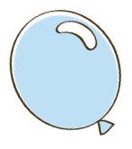


Toán
Điểm, đoạn thẳng (84)

Slide 3

Thứ hai ngày 13 tháng 12 năm 2021
Toán
Điểm – Đoạn thẳng (84)

Slide 4





Yêu cầu cần đạt
- Học sinh nhận dạng và gọi đúng tên điểm, đoạn thẳng.
- Biết vẽ và ghi tên đoạn thẳng trên giấy kẻ ô li.
- Sử dụng các đoạn thẳng để tạo hình.
- Phát triển các năng lực toán học.

Slide 5




Khám phá

Slide 6
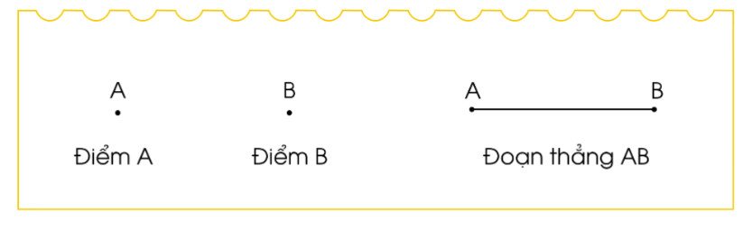
Lưu ý: Để đặt tên cho một điểm, người ta thường sử dụng chữ cái in hoa.
Đoạn thẳng AB đi qua 2 điểm A và B.
Đoạn thẳng AB còn có thể gọi là đoạn thẳng BA.

Slide 7
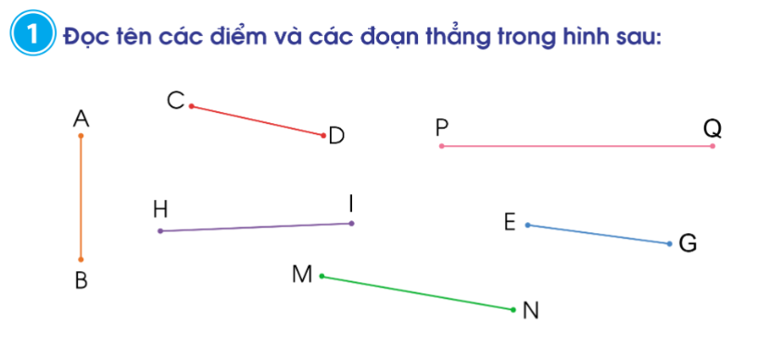

Slide 8
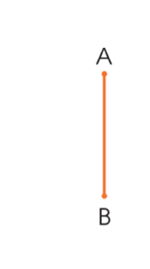
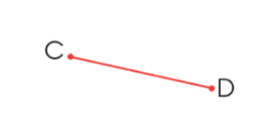

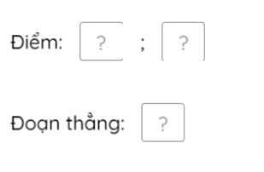
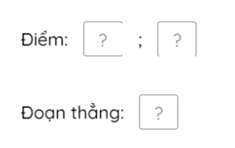
A
B
C
D
H
I
AB
CD
HI

Slide 9
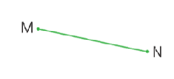
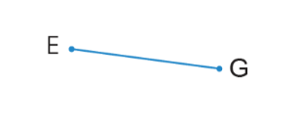
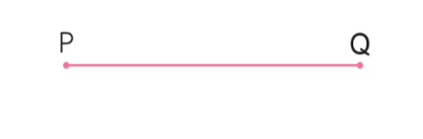
M
N
P
Q
E
G
MN
PQ
EG

Slide 10
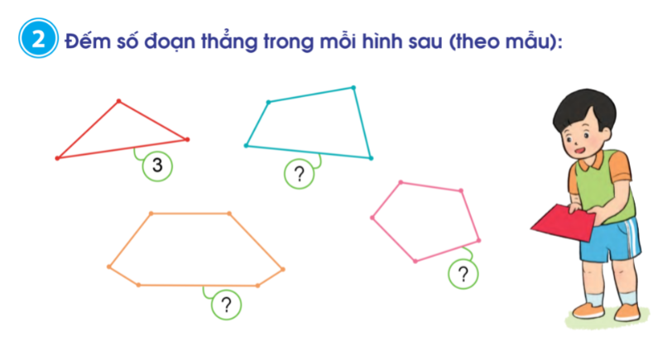
3
4
5
6

Slide 11
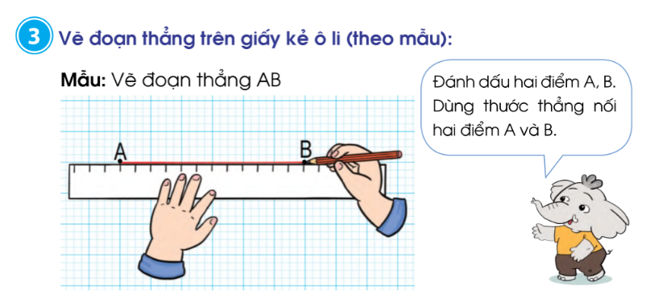
Để vẽ được đoạn thẳng AB, chúng ta cần làm như thế nào?
Các con hãy quan sát cách bạn voi vẽ đoạn thẳng AB nhé!

Slide 12
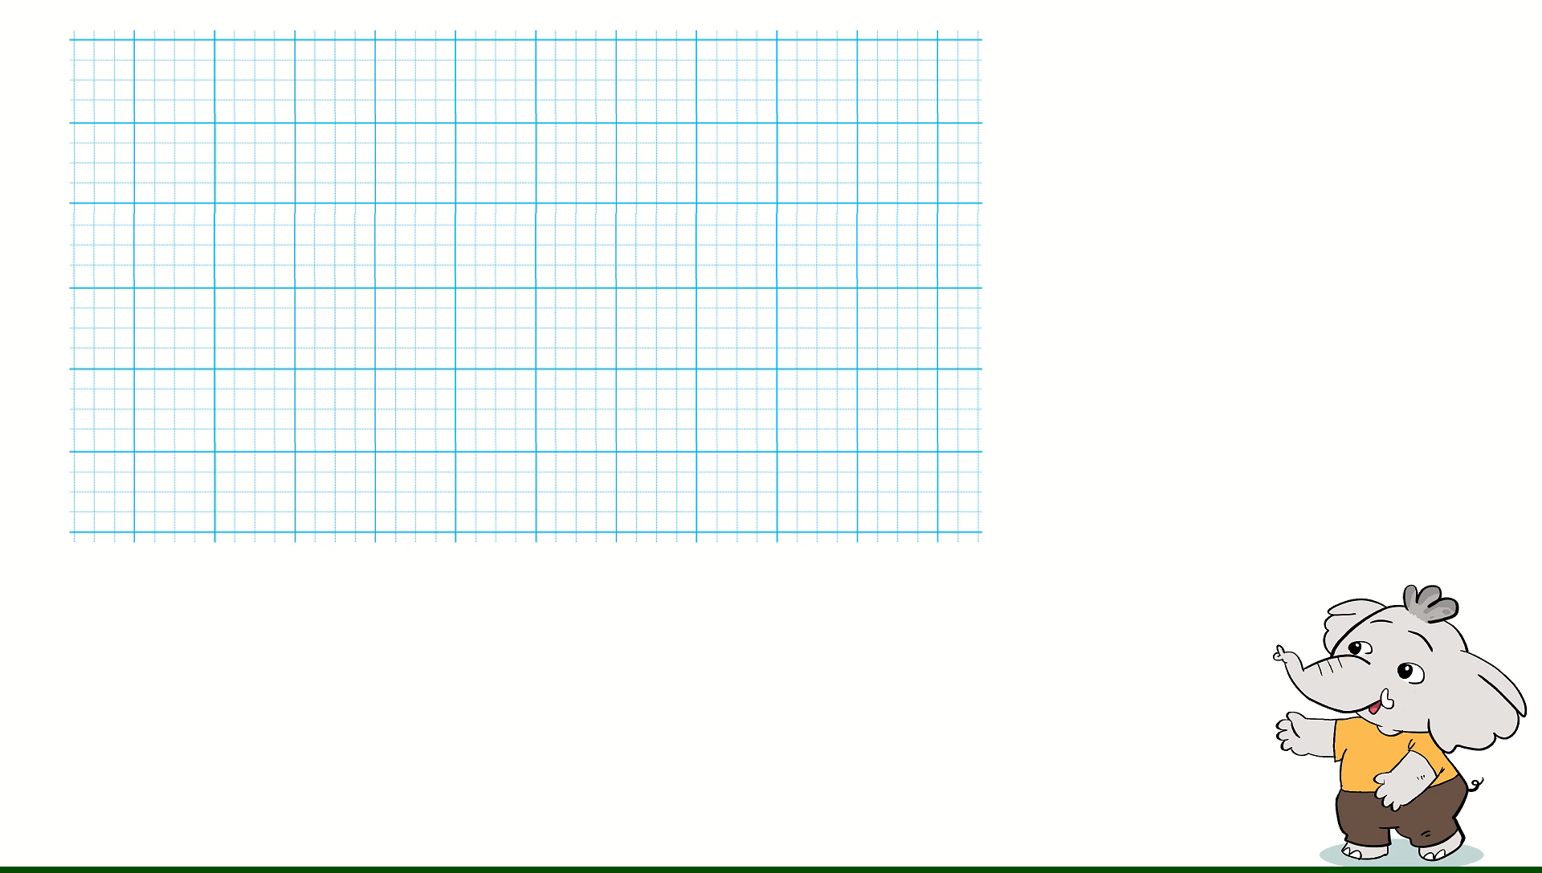

Slide 13
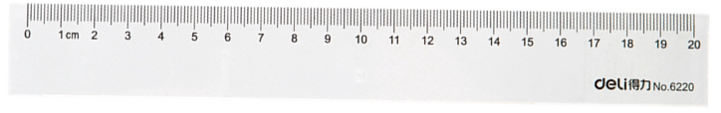
Thứ hai ngày 13 tháng 12 năm 2021
Toán
Điểm – Đoạn thẳng (84)
Bài 3.
Vẽ đoạn thẳng MN:
Vẽ đoạn thẳng PQ:
M
N

Slide 14
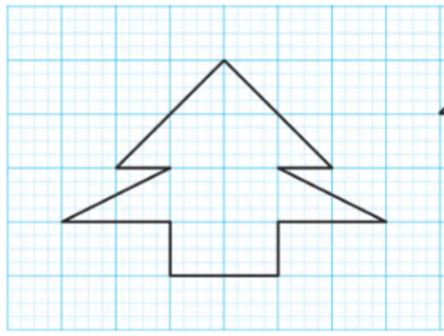


Slide 15
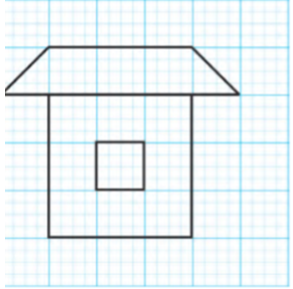

Slide 16
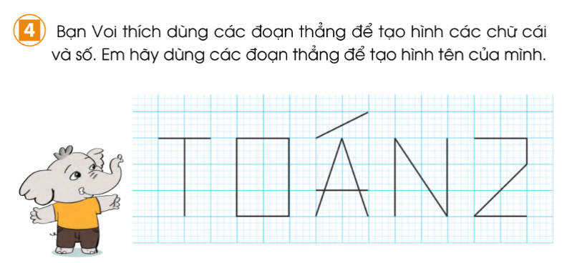
Ví dụ:

Slide 17
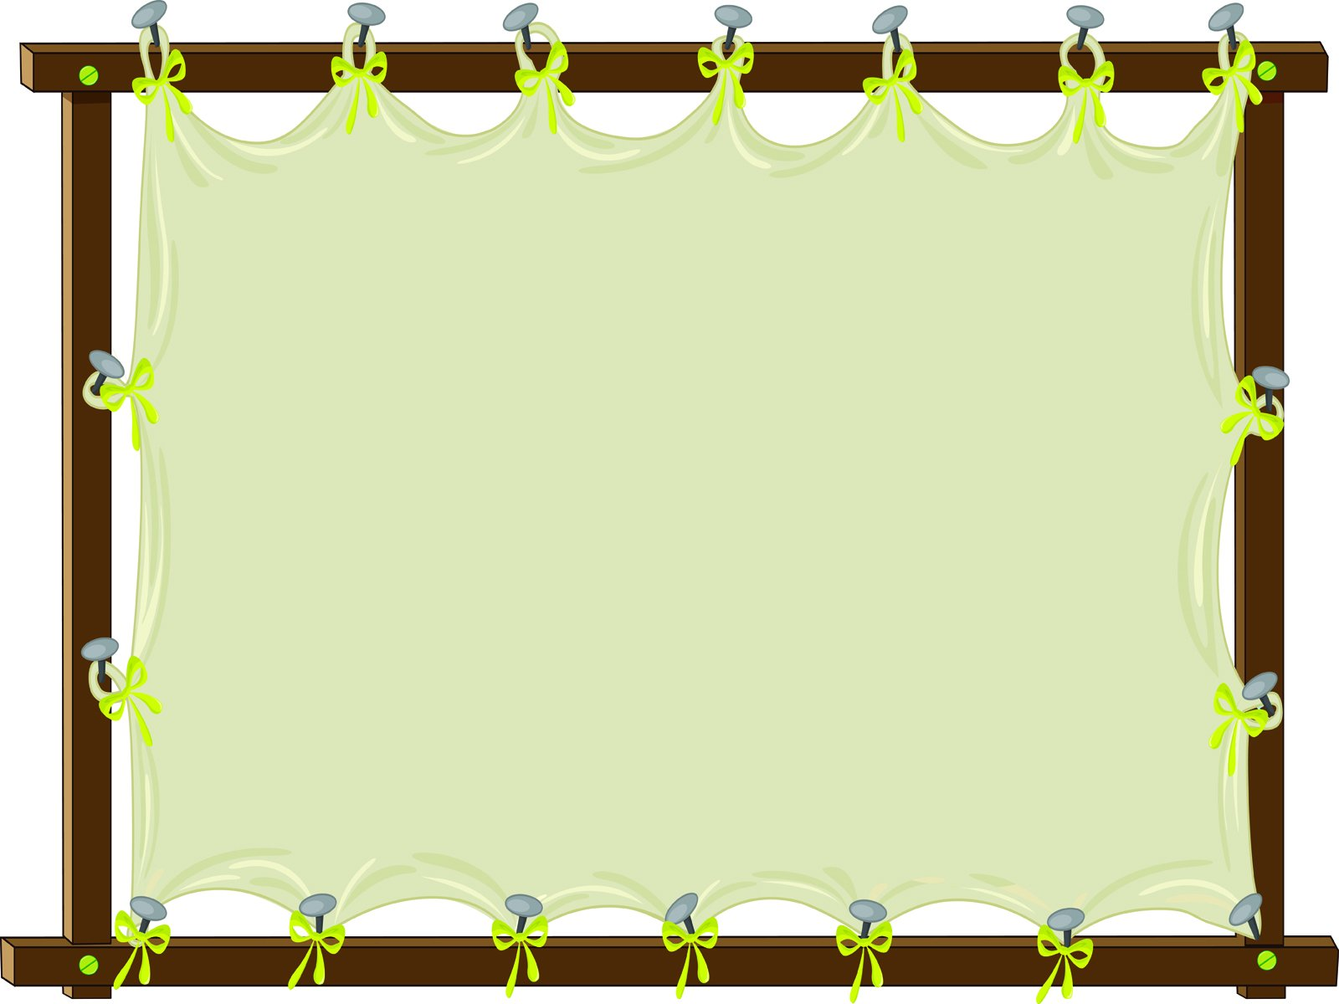
DẶN DÒ
Hoàn thành bài 3 vào vở ô li Toán.
Xem bài Đường thẳng – Đường cong – Đường gấp khúc (trang 86).

